Slide 1
E-utbildningen
Så påverkar solen hälsan
Notes:
Alla som vill kan nu genomföra e-utbildningen Så påverkar solen hälsan.
Utbildningen finns i Region Värmlands kompetensverktyg, som nås via intranätet Insikt. Den finns också på regionvarmland.se/solvanor.
Utbildningen ska ge dig kunskap som du kan använda i samtal med patienter eller andra personer som du möter i ditt arbete. ​
Vi har alla ett ansvar för att förebygga ohälsa hos oss själva men också för att hjälpa våra patienter att förstå hur de kan förebygga ohälsa.

Slide 2

Solen kan ge hudcancer
55 000 per år får hudcancer.
600 per år dör på grund av hudcancer.
Hudcancer är den cancerform som ökar mest i världen.
Det är vetenskapligt bevisat att solen påverkar risken för hudcancer.
Stor risk för skador året runt – speciellt nära ekvatorn.
Notes:
Bakgrunden till att Region Värmland tagit fram e-utbildningen är att solen kan ge många skador – bland annat hudcancer.

Slide 3
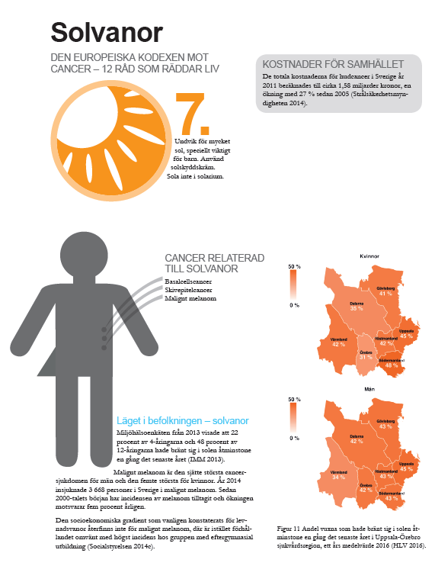
Cancerpreventionsplan
Uppsala-Örebro
2017–2018
Solvanor är ett av flera områden i planen.
Två av planens förslag på aktiviteter:
Kunskapsspridning till befolkning.
Fortbildning av personal för att främja goda solvanor.

Slide 4

I utbildningen får du veta mer om…
… vad du behöver veta för att kunna förklara riskerna
med solen.
… när och var solens strålar är som farligast.
… vad solen gör med huden.
… hur man skyddar sig mot solen.
… vad som menas med UV-index…
… och mycket annat.

Slide 5
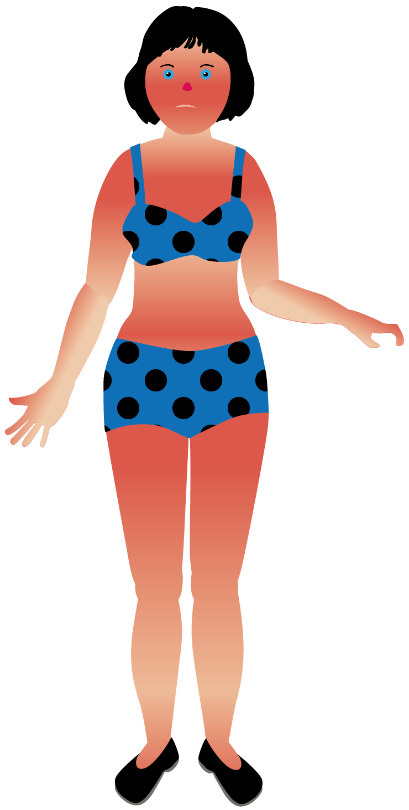
Sant eller falskt?
Jag kan bränna mig även när det är molnigt.
Solskyddskräm skyddar mig så att jag kan
vistas längre i solen.
Man behöver inte sola för att få tillräckligt med D-vitamin.
Det är förbjudet att låta personer under 18 år sola i solarium.
Svaren finns i e-utbildningen.

Slide 6
Ska vi gå utbildningen?
När?
Hur?
Varför?
Notes:
Vilken nytta har just ni av att genomföra utbildningen?
När har ni möjlighet att gå den? Det tar ungefär 20 minuter att genomföra utbildningen. Det går att avbryta och fortsätta en annan gång.
Tänk på att solresor vintertid ökar risken för skador vintertid. Därför har ni nytta av utbildningen året runt och den kan genomföras flera gånger.
Hur ska ni göra det möjligt för alla att gå utbildningen?

Slide 7
Informationsblad och länkar på regionvarmland.se

